Slide 1
Итоговое сочинение
(изложение)

Slide 2
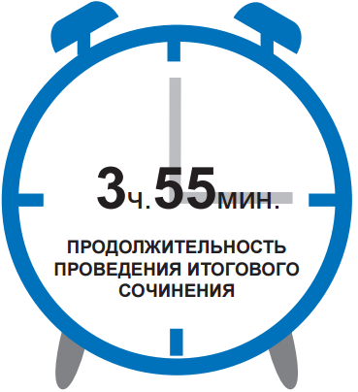
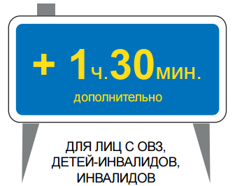
07.12.2016
07.12.2016
Сочинение | Изложение
15202 | 205

Slide 3
Доставка тем сочинений (текстов изложений)
Комплекты тем итогового сочинения (тексты изложений) передаются в РОЦОИСО за 20 минут до проведения сочинения (изложения) по закрытым каналам связи для публикации на региональном информационном ресурсе http://www.rcoi61.ru
за 15 минут ТЕМЫ ИТОГОВОГО СОЧИНЕНИЯ будут опубликованы на открытых информационных ресурсах (http://www.ege.edu.ru/, http://www.rcoi61.ru).
РОЦОИСО на сайте технической поддержки ГИА-11 (http://www.ege.rcoi61.org.ru/) размещает ТЕКСТЫ ИЗЛОЖЕНИЙ для органов местного самоуправления, осуществляющих управление в сфере образования за 30 минут до проведения изложения.
Органы местного самоуправления сразу после получения комплектов ТЕМ ИТОГОВОГО СОЧИНЕНИЯ (ТЕКСТОВ ИЗЛОЖЕНИЙ) передают их общеобразовательным организациям по закрытым каналам связи (в случае их наличия) или по электронной почте (в случае отсутствия закрытых каналов связи у общеобразовательной организации).

Slide 4
школа
заранее распечатаны комплекты бланков для каждого участника индивидуально из спец ПО (не копировать одинаковые бланки!)
школа
СРАЗУ после получения тем сочинений (текстов изложений) они распечатываются техническим специалистом и выдаются члену комиссии в аудитории (желательно для каждого учащегося)
школа
после написания сочинения все бланки передаются директору школы, бланки записи и регистрации ксерокопируются техническим специалистом

Slide 5
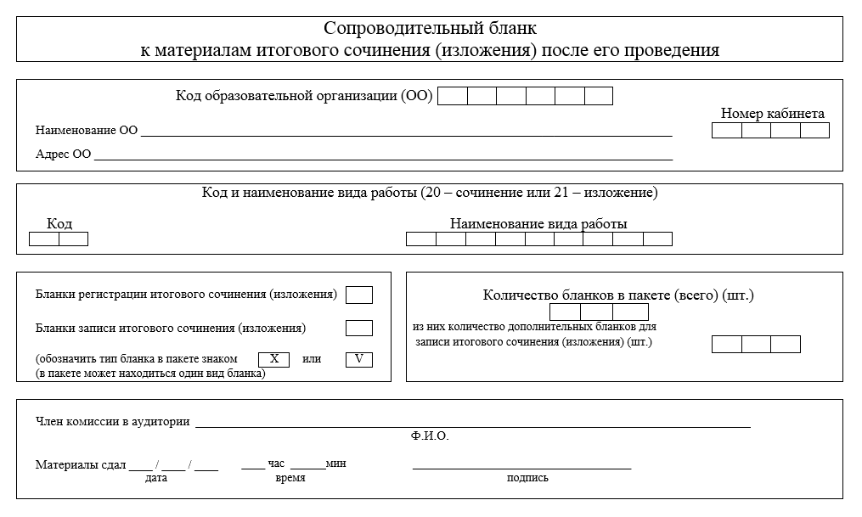
Оригиналы бланков записей после копирования поаудиторно упаковываются (рекомендую МОУО контролировать содержимое) в чистые конверты, заготовленные заранее. На конверты наклеиваются заполненные сопроводительные бланки.
Конверты с бланками записей незамедлительно передается в МОУО, который обеспечивает их хранение и доставляет их в РЦОИ по графику.

Slide 6
Работа членов (экспертов) школьной комиссии:
Если требование №1 или №2 НЕЗАЧЕТ, то по всем 5 критериям выставляется НЕЗАЧЕТ (не оставлять пустыми!!!!)
во время написания итогового сочинения можно пользоваться орфографическим словарем, выданным в образовательной организации

Slide 7
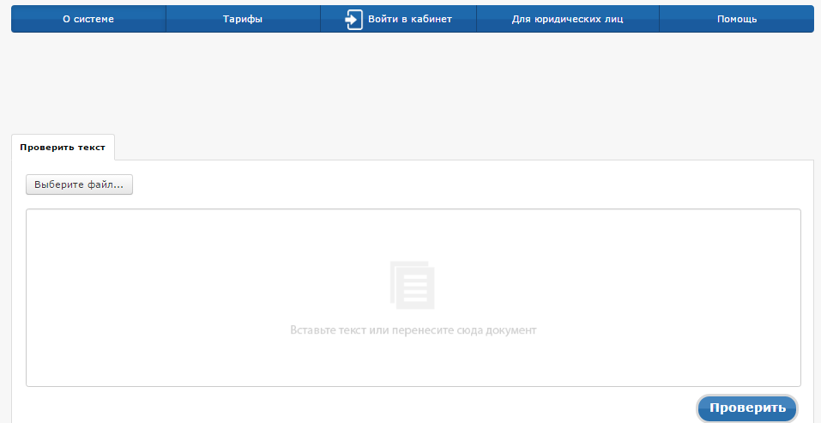

Slide 8
школа
школа
ответственный сотрудник, назначенный директором ОО, заполняет оригиналы бланков регистрации в части оценки
МОУО
бланки регистрации в конвертах не позднее 12.12.2016г. передаются в РОЦОИСО для дальнейшей обработки
члены (эксперты) школьной комиссии в течение 4 дней оценивают сочинения (изложение) в соответствии с критериями, разработанными Рособрнадзором

Slide 9
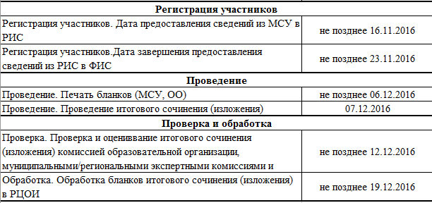

Slide 10
Бланки
Бланк регистрации
Бланк записи и дополнительный бланк записи
Комплект бланков на 1 участника итогового сочинения (изложения) состоит из бланка регистрации и 4 бланков записи, которые должны быть пронумерованы от 1 до 4 – в поле «Лист №» бланков записи каждого комплекта
Notes:
ю

Slide 11
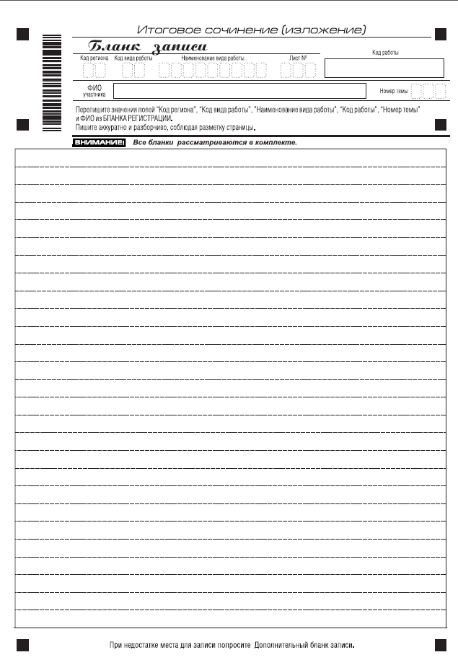
Бланки
На одного участника по умолчанию печатается бланк регистрации и 4 бланка записи. Печать бланков односторонняя.
Код работы печатается автоматически на бланке регистрации и бланках записи.
Если участнику не хватает места для ответа, он может попросить дополнительный бланк, который печатается предварительно.
Код работы в дополнительный бланк вписывается вручную с бланка регистрации.
Поле «Лист №» заполняется членом комиссии в случае выдачи участнику дополнительного бланка записи

Slide 12
Связка бланков
Код работы формируется автоматизировано при печати бланков
Одинаковый на всех бланках
10-знаков
Notes:
ю

Slide 13
Замечания по результатам проведения итогового сочинения (изложения) 2015 г.
- некачественная печать бланков;
- в бланке записи не указана тема сочинения;
- несоответствие номера темы в бланке регистрации номеру темы в бланках записи;
- не заполнены «шапки» пустых бланков записи;
- не проставлены "Z";
- использован корректор;
- в регистрационном поле не заполнено поле «номер кабинета»;
- несоответствие номеров кабинетов на сопроводительном бланке номерам кабинетов в бланках регистрации;
- не заменен полностью комплект участника при порче одного из бланков пакета.

Slide 14
Спасибо за внимание!

